Slide 1
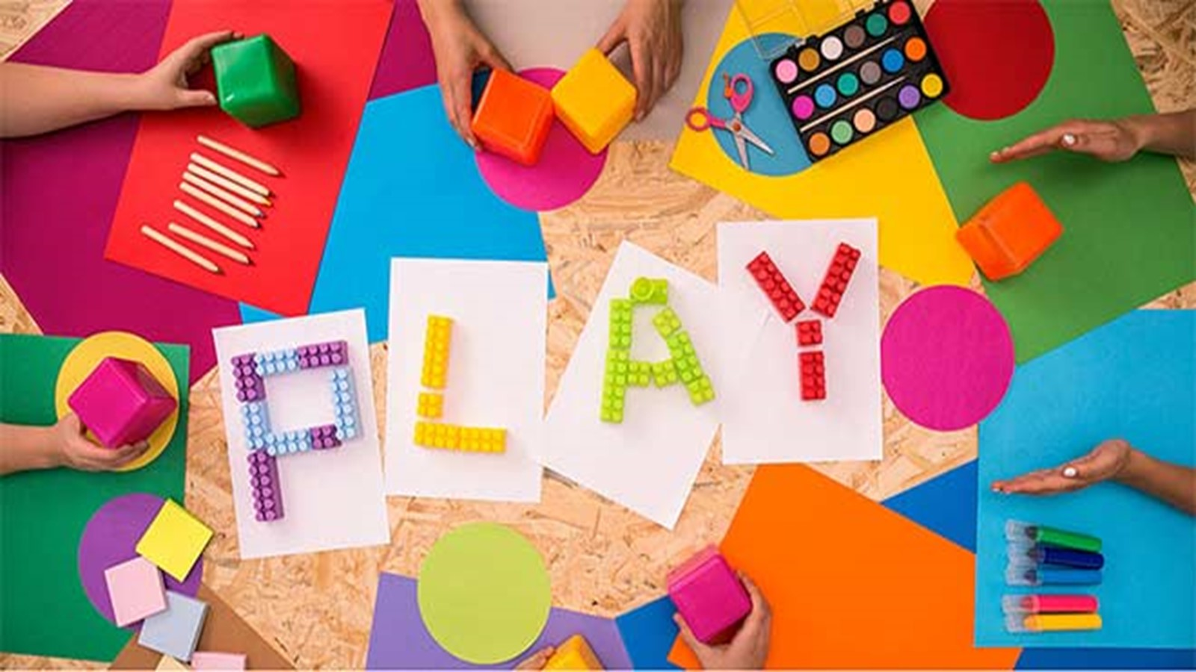





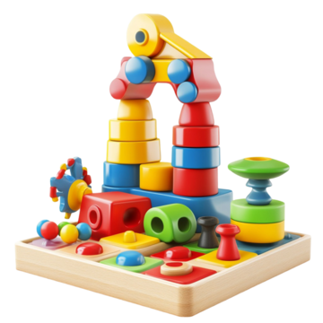

طرق تدريس الاجتماعيات
المحاضرة العاشرة
استخدام الألعاب التعليمية في تدريس الدراسات الاجتماعية
د. محمد حسني عبد الله
مدرس المناهج وطرق التدريس
بكلية التربية بالقاهرة
جامعة الأزهر

Slide 2
مقدمة
تؤدي الألعاب التعليمية دورًا حيويًا في العملية التعليمية، حيث تساهم في جعل التعلم أكثر متعة وتفاعلية، وتوفر بيئة محفزة للطلاب لاكتساب المعرفة وتطوير المهارات. فهي تساعد على تحويل المفاهيم المجردة إلى تجارب ملموسة، مما يسهل على الطلاب فهمها وتذكرها. كما أنها تعزز التفكير النقدي وحل المشكلات والتعاون بين الطلاب، وتنمي لديهم مهارات التواصل والقيادة. بالإضافة إلى ذلك، تساهم الألعاب التعليمية في زيادة دافعية الطلاب نحو التعلم، وتشجعهم على المشاركة الفعالة في الأنشطة الصفية.
وفي عصر التكنولوجيا الرقمية، أصبحت الألعاب التعليمية الإلكترونية أداة قوية يمكن للمعلمين استخدامها لتقديم محتوى تعليمي متنوع وجذاب، وتلبية احتياجات الطلاب المختلفة.

Slide 3
تعريف الألعاب التعليمية
هي شكل من أشكال الألعاب الموجهة، اعتمادًا على خطط وبرامج وأدوات، حيث يقوم المعلم بإعدادها والتخطيط لها، ثم يُوجهها للطلبة لممارستها وتطبيقها، أيّ أنّها بمعنى آخر مجموعة من الأنشطة التي تهدف إلى تعليم الطلبة إحدى المعارف، وتُحقق لهم التسلية والمتعة، كما أنّها تجعل الطلبة أكثر نشاطًا وفعاليةً، حيث يتفاعلون بطريقة إيجابية مع بعضهم.

Slide 4
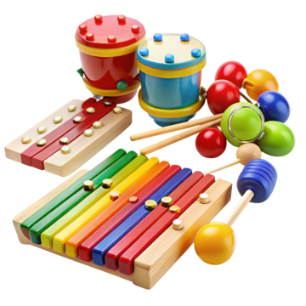

أسس استخدام الألعاب التعليمية في التدريس
إن اللعب له أثر كبير في تعليم الأطفال وتنمية شخصيتهم من الناحية المعرفية والسلوكية، وفي تحسين تواصلهم الاجتماعي، ويمكن بلورة أهمية استراتيجية التعليم القائم على الألعاب في النقاط التالية:

Slide 5
أسس استخدام الألعاب التعليمية في تدريس الدراسات الاجتماعية
يعتبر اللعب وسيلة مهمة من وسائل التفريغ عن الانفعالات المختلفة لدى الطالب حيث تظهر الهوايات والميل للمجموعات والشعور بالمكانة.
اللعب أداة تربوية تساعد في إحداث تفاعل الفرد مع البيئة لغرض التعلم وإنماء الشخصية والسلوك.
06
01
من خلال استخدام الألعاب كوسائل تعليمية، يساعد ذلك الطلاب على تثبيت المعلومات، فالمعلومة التي يتم تقديمها من خلال اللعب لا يمكن نسيانها أبدًا.
يمثل اللعب وسيلة تعليمية تقرب المفاهيم وتساعد في إدراك المعاني للأشياء.
05
02
04
03
يعتبر استراتيجية التعليم القائم على الألعاب أداة فعالة في تفريد التعلم وتنظيمه لمواجهة الفروق الفردية وتعليم الأطفال، وفقًا لإمكاناتهم وقدراتهم
يعتبر اللعب طريقة علاجية يلجأ إليها المربون لمساعدتهم في حل بعض المشكلات التي يعاني منها بعض الأطفال.

Slide 6






فوائد التعليم القائم على الألعاب للطلاب
يجني الطلاب فوائد متعددة عن تطبيق استراتيجية التعلم القائم على الألعاب نذكر منها:
يساعد اللعب في تنمية ذاكرة الطفل وتفكيره، وذلك من خلال محاولاته لحل المشاكل التي يواجهها أثناء لعبه.
يؤكد الطالب ذاته من خلال التفوق على الآخرين فرديًا وفي نطاق الجماعة.
اكتسب الثقة بالنفس والاعتماد عليها من خلال الأدوار التي يمثلها في اللعب وينجح في أدائها.
يتعلم الطالب التعاون واحترام حقوق الآخرين من خلال المشاركة في الألعاب الجماعية.
يعزز انتماء الطالب للجماعة من خلال اللعب الجماعي.
يتعلم احترام القوانين والقواعد ويلتزم بها من خلال تنفيذ قوانين وقواعد اللعبة والالتزام بها.

Slide 7

أهمية الألعاب التعليمية بالنسبة للمعلم والمتعلم
تتمثل أهمية الألعاب التعليمية بالنسبة للمتعلم فيما يلي
وسيلة تعليمية
تعمل على تقريب المعارف والمفاهيم فهي تحاول تحويل الخبرات المجردة إلى خبرات محسوسة لمساعدة التلاميذ علي إدراك معاني الأشياء.

Slide 8

أهمية الألعاب التعليمية بالنسبة للمعلم والمتعلم
تتمثل أهمية الألعاب التعليمية بالنسبة للمتعلم فيما يلي
وسيلة علاجية
فهي تسهم في حل العديد من المشكلات السلوكية التي قد يعاني منها التلاميذ كالخوف والانطواء واضطراب الانتباه. وسيلة ترفيهية فهي تمنح التلاميذ فرصاً للحركة بحرية داخل الفصل بالتالي القضاء على الروتين المدرسي وجعل التعلم أكثر بهجة ومتعة.

Slide 9

أهمية الألعاب التعليمية بالنسبة للمعلم والمتعلم
تتمثل أهمية الألعاب التعليمية بالنسبة للمتعلم فيما يلي
وسيلة اجتماعية
تعمل علي تنشئة التلاميذ اجتماعياً حيث تساعد التلاميذ علي الاتصال والتواصل ومن ثم التعاون والأخذ والعطاء والتخلي عن الأنانية .

Slide 10

أهمية الألعاب التعليمية بالنسبة للمعلم والمتعلم
تتمثل أهمية الألعاب التعليمية بالنسبة للمتعلم فيما يلي
وسيلة تحفيزية
فهي تسهم في إكساب التلاميذ الأخلاقية في التعلم ومحاولة والفوز. روح المنافسة

Slide 11

أهمية الألعاب التعليمية بالنسبة للمعلم والمتعلم
تتمثل أهمية الألعاب التعليمية بالنسبة للمتعلم فيما يلي
وسيلة تقويمية
فهي تساعد المعلم علي اكتشاف قدرات التلاميذ وميولهم من خلال المتابعة لهم أثناء تنفيذ الألعاب التعليمية.

Slide 12
أدوار المعلم عند استخدام الألعاب التعليمية في تدريس الدراسات الاجتماعية
يلعب المعلم دوراً مهما في نجاح استخدام الألعاب التعليمية في تدريس الدراسات الاجتماعية، حيث يجب أن يكون على دراية بخصائص الألعاب التعليمية وكيفية استخدامها بشكل فعال لتحقيق أهداف التعلم، ومن الأدوار التي يلعبها المعلم عند استخدام الألعاب التعليمية في تدريس الدراسات الاجتماعية، ما يلي
05
04
03
02
01
دور
مقيم اللعبة
دور
المشرف على اللعبة
دور
مقدم اللعبة
دور
مختار اللعبة
دور
مصمم اللعبة

Slide 13

03
01
دور
مقدم اللعبة
دور
مصمم اللعبة
يجب على المعلم أن يكون قادرا على تقديم الألعاب التعليمية بطريقة جذابة ومشوقة للطلاب.
يجب على المعلم أن يكون قادرا على تصميم ألعاب تعليمية مناسبة لمستوى الطلاب وأهداف التعلم.
02
دور
مختار اللعبة
يجب على المعلم أن يكون قادرا على اختيار الألعاب التعليمية المناسبة من بين مجموعة من الألعاب المتاحة.

Slide 14
05
04
دور
مقيم اللعبة
دور
المشرف على اللعبة
يجب على المعلم أن يكون قادرا على تقييم فعالية الألعاب التعليمية في تحقيق أهداف التعلم.
يجب على المعلم أن يكون قادرا على الإشراف على الألعاب التعليمية وضمان سيرها بشكل صحيح.

Slide 15


أدوار المتعلم في الألعاب التعليمية في دورس الدراسات الاجتماعية
يلعب المتعلم دوراً أساسيًا في نجاح استخدام الألعاب التعليمية في تدريس الدراسات الاجتماعية، حيث يجب أن يكون مستعدا للمشاركة الفاعلة في الألعاب التعليمية لتحقيق أهداف التعلم، ومن أهم أدواره.

Slide 16




التعلم الذاتي
التفكير النقدي
التعاون مع الآخرين
المشاركة الفاعلة
يجب على المتعلم أن يكون قادرا على التعلم من الألعاب التعليمية بشكل مستقل، دون الحاجة إلى مساعدة المعلم.
يجب على المتعلم أن يفكر بشكل نقدي في المعلومات التي يتعلمها من الألعاب التعليمية، وأن يطرح الأسئلة ومناقشة الأفكار.
يجب على المتعلم أن يتعاون مع الآخرين لتحقيق أهداف اللعبة، وأن يحترم آراء الآخرين.
يجب على المتعلم أن يكون مشاركًا فاعلا في الألعاب التعليمية، وأن يتفاعل مع الآخرين بشكل إيجابي.

